Slide 1
DCAT
en uiteraard DCAT-AP-NL ...

Slide 2
Wie ben ik?
Verantwoordelijk voor de (open) data portalen
Gemeente Rotterdam
Universiteit Utrecht
(Mede)verantwoordelijk voor
Gemeente Nijmegen
Schiphol
Data.overheid.nl aansluitingen
RDW
DUO
Tweede kamer
Gemeente Amsterdam
NGR
DCAT-AP-NL waardelijsten standaardisatie
‹#›

Slide 3
Aanwezige
CBS
Civity
De Loos Monitoring
Gemeente Harderwijk
Gemeente Hollands Kroon (2x)
Gemeente Nieuwegein
Gemeente Purmerend (2x)
Intellegunt (3x)
KNMP
De Koninklijke Nederlandse Maatschappij ter bevordering der Pharmacie)
Ministerie van Infrastructuur en Milieu (2x)
Onderwijsinspectie
Onderzoeksjournalist
Ordina
Universiteit Utrecht (2x)
‹#›

Slide 4
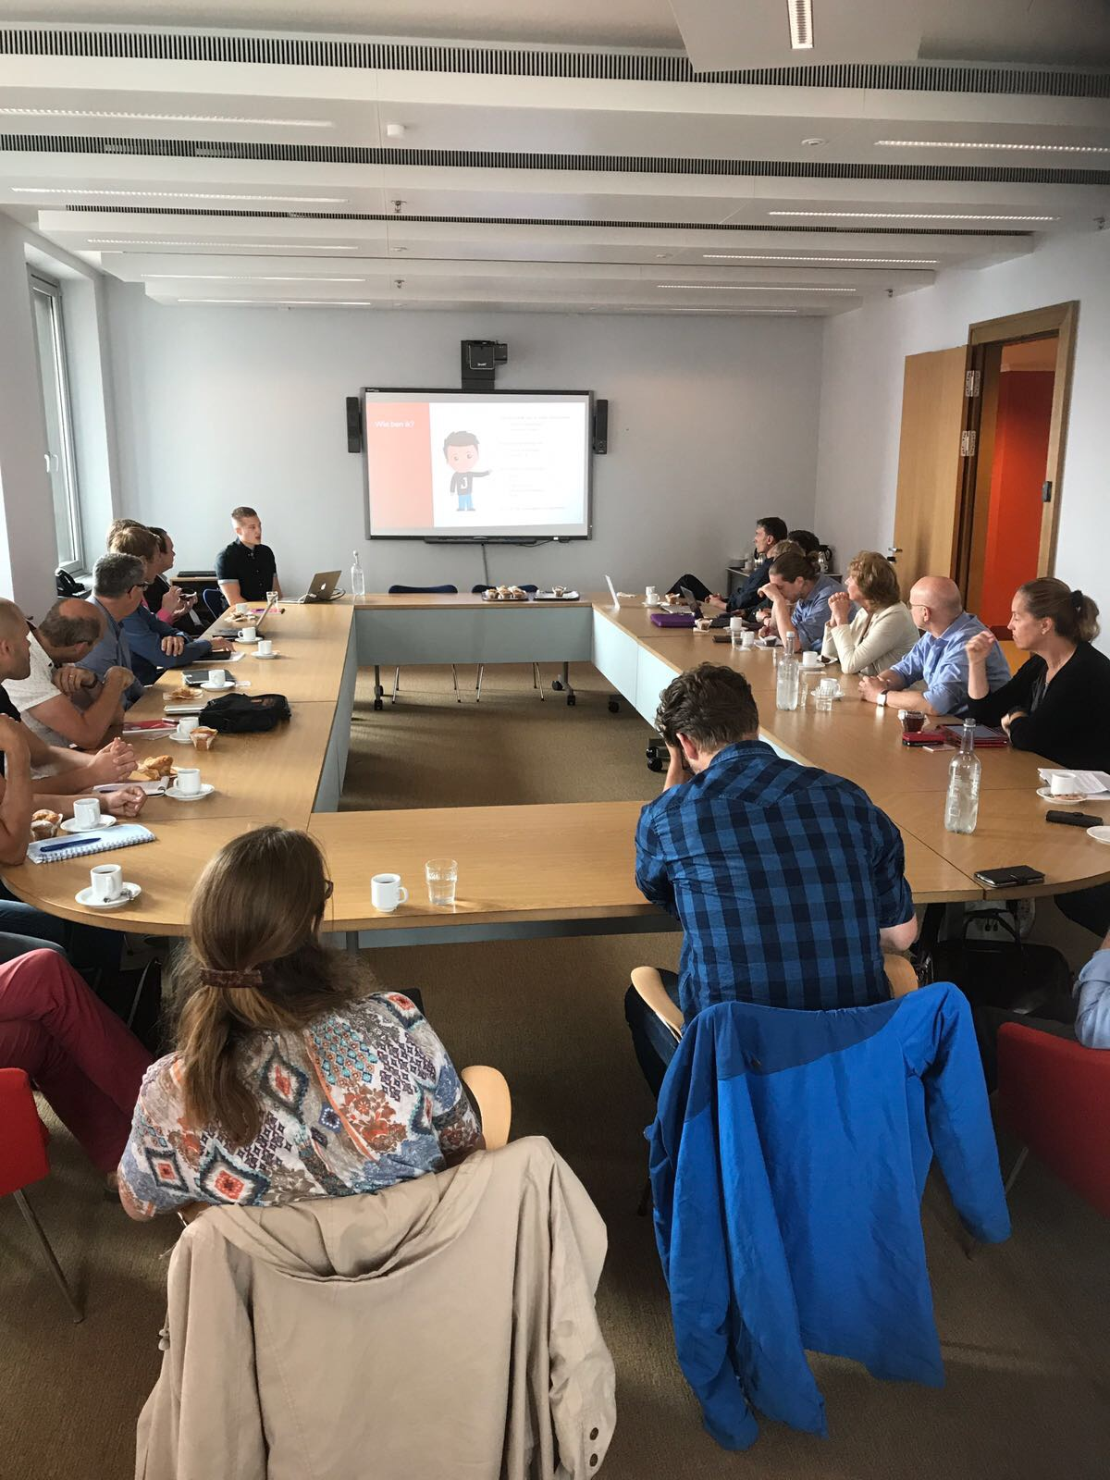

Slide 5
Agenda
DCAT
Achtergrond informatie
Namespaces
CKAN ♥ DCAT
DCAT-AP-EU
De hoe en waar?
DCAT-AP-NL
Waardelijsten
Keuzes
Vervolgstappen
Hoe nu verder?!
De verschillende onderwerpen die vandaag aanbod zullen komen

Slide 6
DCAT
Data Catalog Vocabulary

Slide 7
DCAT-AP-EU
Hoe zit dat nou eigenlijk?
DCAT
DCAT-AP-EU
DCAT-AP-NL
‹#›

Slide 8
DCAT-AP-NL
Data Catalog Vocabulary

Slide 9
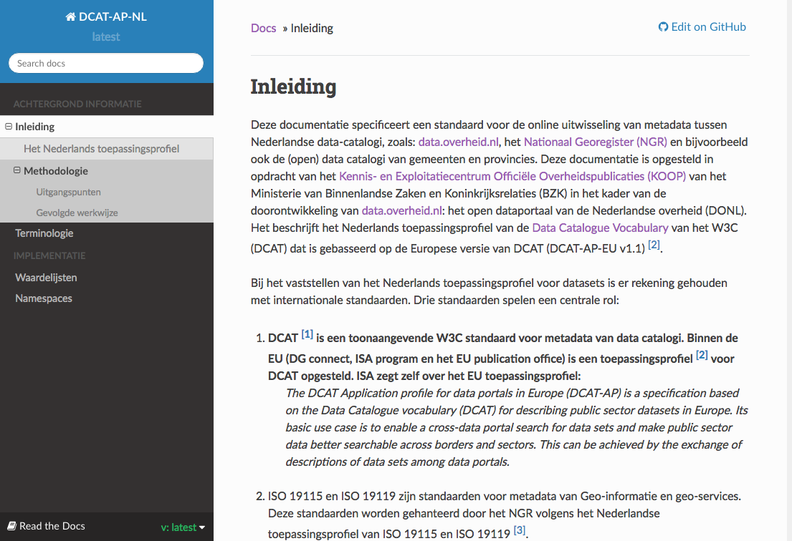
DCAT-NL.info
Alle informatie over
Achtergrondinfo
Verplichte velden
Waardelijsten

Slide 10
DCAT-NL.info
Achtergrond informatie
Waarom maken we gebruik van DCAT? Waar komen de verschillende standaarden vandaan?
Waardelijsten
Welke waardelijsten dienen we te hanteren? Welke type data voeren we in onze applicaties
Verhoudingen DCAT-AP-EU
Hoe verhoudt DCAT-AP-NL zich tot DCAT-AP-EU? Waarom zijn welke keuzes gemaakt?
Showcases
Welke Nederlandse organisaties / Gemeente hebben reeds een DCAT ondersteuning?
Open Source
De beschikbaar gestelde informatie is in zijn volledigheid Open Source, ideeën en of suggesties? Voor ze dan eenvoudig door op Github.
Support
Voor alle partijen die ondersteuning kunnen gebruiken bij de theorie en/of technische implementatie.

Slide 11
Github
https://github.com/dataoverheid/DCAT-AP-NL

Slide 12
What’s next?
Procedure(s)
Laatste check door Hans Overbeek op de waardelijsten.
DCAT-AP-NL toepassen binnen data.overheid.nl.
Data.overheid.nl imports valideren volgens DCAT-AP-NL.
Technisch
DCAT-AP-NL beschikbaar stellen in RDF / Turtle / Notation3.
Definitieve waardelijsten publiceren op data.overheid.nl / Github.
Documentatie data.overheid.nl
Data.overheid.nl de nieuwe informatie van dcat-nl.info laten opnemen in de technische informatie sectie.
‹#›

Slide 13
Bedankt
Bedankt voor jullie aandacht
Mochten jullie vragen hebben, schroom dan niet om contact op te nemen:
www.jcid.nl
info@jcid.nl
@jcid

